Slide 1
Оценка качества дошкольного образования

Slide 2
Цель – наиболее полная реализация права граждан РФ на получение качественного дошкольного образования.
Основные задачи:
-выбрать единый подход к пониманию качества дошкольного образования; -обеспечить согласованность деятельности и системы дошкольного образования, в том числе образовательных организаций, органов управления образованием, организаций, осуществляющих научно- методическое, методическое, ресурсное и информационно
- технологическое обеспечение образовательной деятельности и управления системой образования, оценку качества образования, на всех уровнях управления образованием

Slide 3
Примерный регламент оценки качества в ходе аттестации ДОУ Критерии оценки качества образования
Качество результатов
Наличие в ДОУ системы стандартизированной диагностики, отражающей соответствие уровня развития ребенка возрастным ориентирам.
Соответствие уровня развития детей возрастным ориентирам по данным диагностики ДОУ
Наличие в ДОУ системы диагностики, отражающей динамику индивидуального развития детей
Наличие динамики развития детей (изменение соотношения детей, соответствующих и не соответствующих по показателям своего развития возрастным ориентирам).
Наличие в ДОУ психолого-педагогического сопровождения детей с особой исходной ситуацией развития.
Соответствие «модельного события» и его рефлексии образовательной программе ДОУ.
Динамика показателей здоровья детей.
Удовлетворенность родителей качеством предоставляемого образования.

Slide 4
Качество условий
Качество реализации образовательной программы ДОУ.
Наличие материальных и методических условий для реализации образовательной программы ДОУ.
Квалификация педагогов (с учетом наличия авторских разработок).
Наличие условия для сохранения здоровья детей.

Slide 5
Физическое развитие: развитие крупной и мелкой моторики, отнесение ребёнка к группе здоровья.
Значительную часть критериев познавательно-речевого развития составляют психические познавательные процессы (память, внимание, мышление, воображение), т.к. они определяют личностное развитие ребёнка.
Наряду с ними выделены такие критерии как общее развитие речи (звукопроизношение, связная речь, фонематический анализ) и математика (операция построения графических моделей, состав числа, решение арифметических задач), т.к. они наиболее востребованы при поступлении ребёнка в школу.
Социально-личностное развитие характеризуется уровнем развития коммуникативности, произвольности поведения, мотивации, самооценки.
Художественно-эстетическое развитие представлено уровнем развития креативности, целостно-художественного мышления, музыкального развития.

Slide 6
Критерии оценки программ:
1. Соответствие Закону РФ «Об образовании», Типовому положению о ДОУ, Уставу ДОУ. Быть рекомендованными к использованию в ДОУ Федеральным экспертным советом МОН РФ.
2. Светский характер содержания.
3. Построение программы на принципе личностно-ориентированного взаимодействия взрослых с детьми.
4. Ориентированность на общечеловеческую культуру и соответствие российским культурным традициям, содержать региональный компонент.
5. Развивающий характер программы.
6. Программа должна предусматривать организацию жизни детей в трех формах: занятия, совместная и самостоятельная, нерегламентированные виды деятельности.
7. В программе должно быть заложено оптимальное сочетание индивидуальной и совместной деятельности детей, предусматривать специфические виды деятельности дошкольника (игра, изобразительная, музыкальная, театрализованная и т.д.).
8. Программа должна предусматривать возможность дифференцированного и индивидуального подхода к детям, включать описание развивающей среды, обеспечивать оптимальную нагрузку на ребенка.
9. При сочетании программ не должно быть дублирования содержания, противоречия к принципах их построения.
10. Авторские программы (разработанные в ДОУ) должны пройти соответствующую экспертизу.

Slide 7
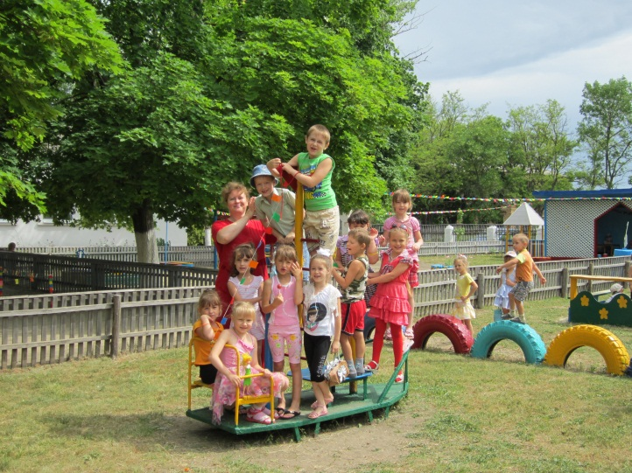
Возрастные характеристики ребенка на этапе завершения дошкольного образования
компетентность;
творческие способности (креативность);
любознательность (исследовательский интерес);
инициативность (самостоятельность, свобода, независимость);
коммуникативность (социальные навыки),
образ «Я» (базовое доверие, чувство защищенности);
ответственность;
произвольность.

Slide 8
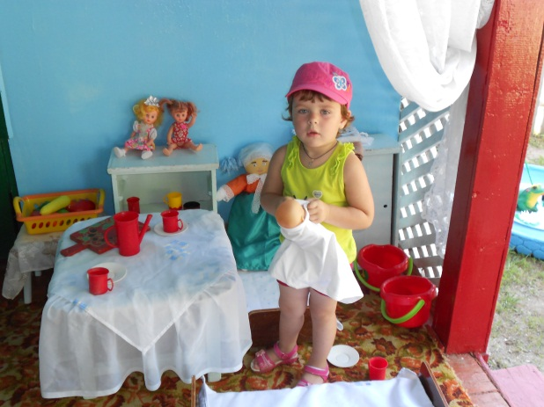
Критерии оценки развивающей среды в ДОУ
1. Принцип дистанции, позиции при взаимодействии педагога с ребенком.
2. Принцип активности (ребенок должен быть творцом своего предметного окружения).
3. Принцип стабильности – динамичности.
4. Принцип комплексирования и гибкого зонирования.
5. Принцип эмоциогенности среды, индивидуальной комфортности и эмоционального благополучия каждого ребенка и взрослого.
6. Принцип сочетания привычных и неординарных элементов в эстетической организации среды.
7. Принцип открытости – закрытости.
8. Принцип учёта половых и возрастных различий детей.

Slide 9
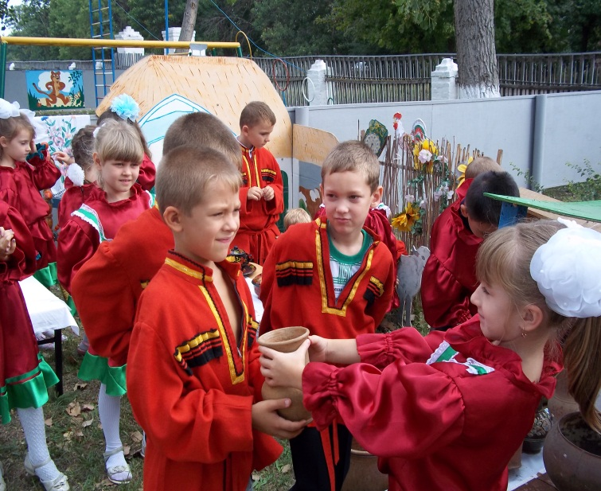
Качество дошкольного образования - это такая организация педагогического процесса в детском саду, при которой уровень воспитанности и развития каждого ребенка увеличивается в соответствии с учетом его личностных возрастных и физических особенностей в процессе воспитания и обучения.

Slide 10
Таким образом, качество дошкольного образования это интеграция:
Гарантированной реализации минимальных стандартов образования, т.е. качества образовательного процесса в дошкольном образовательном учреждении, позволяющего ребенку как субъекту образовательного процесса гарантированно достичь уровня образованности, обеспечивающего переход на следующую образовательную ступень – начальной школы.
2.Способности субъектов образования ставить цели в различных контекстах и достигать их:
качества полноценного, возрастосообразного развития ребенка, сохранения его здоровья;
качества профессионально-личностных достижений педагогов дошкольного образовательного учреждения;
качества управления системой дошкольного образования;
3.Способности отвечать требованиям и ожиданиям основных и косвенных потребителей и заинтересованных сторон, т.е. качества результатов дошкольного образования, удовлетворяющего ожиданиям и запросам потребителей (в первую очередь – родителей) и соответствующего государственным нормативам.
4.Стремления к совершенствованию, т.е. стремления не только к реальному, но и к потенциальному качеству образования в дошкольном образовательном учреждении.
Следовательно качество дошкольного образования – обобщенная мера эффективности деятельности дошкольного образовательного учреждения, проявляющаяся в гарантировании уровня предоставляемых образовательных услуг, который удовлетворяет ожидания и запросы потребителей и соответствует государственным нормативам.

Slide 11
ФГТ введены для обеспечения каждому ребенку того самого равного старта, который позволит ему успешно обучаться в школе, необходимо определенным образом стандартизировать содержание дошкольного образования, в каком бы образовательном учреждении (или в семье) ребенок его ни получал.

Slide 12
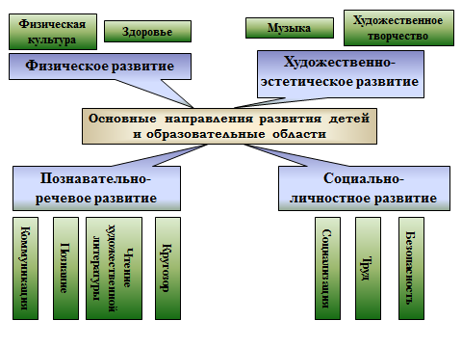

Slide 13
Причина вдения ФГТ
Вариативность дошкольного образования
Преобладание занятий как основной формы обучения
Дисбаланс образовательной нагрузки по основным линиям развития ребенка

Slide 14
От чего же зависит качество ДОУ?
От качества работы воспитателя
От отношений, которые сложились в коллективе
От условий, которые создает руководитель для творческого поиска новых методов и форм работы с детьми
От объективной оценки результатов деятельности каждого сотрудника.

Slide 15
качество образования - это объект мониторинга в дошкольном учреждении, представляет в виде четырех блоков:
качество образовательного процесса (элементами которого являются содержание, организация, дети, педагоги, взаимодействие педагогов и детей
качество ресурсо обеспечения (ресурсы и условия, необходимые для образовательного процесса);
качество управления;
качество результатов работы образовательной системы в дошкольном учреждении .

Slide 16
Качество условий
Качество реализации образовательной программы ДОУ.
Наличие материальных и методических условий для реализации образовательной программы ДОУ.
Квалификация педагогов (с учетом наличия авторских разработок).
Наличие условия для сохранения здоровья детей.

Slide 17
Факторы, влияющие на качество дошкольного образования, могут быть разделены на две группы – внутренние и внешние.
Внутренние факторы
Внешние факторы
те, которые входят в само определение качества дошкольного образования. То есть, насколько соответствует установленным требованиям (тому, что должно быть) фактические образовательная программа, условия ее реализации и результаты ее освоения.
Данные факторы являются в значительной степени контролируемыми и поддающимися регулированию.
Например, при установлении соответствия разработанной и реализуемой образовательным учреждением основной общеобразовательной программы дошкольного образования федеральным государственным требованиям к структуре основной общеобразовательной программы дошкольного образования (или ФГОС дошкольного образования) необходимо учитывать, по сути, степень ее соответствия (или просто соответствие):
- принципу интеграции образовательных областей;
- принципу развивающего образования;
- комплексно-тематическому принципу построения образовательного процесса;
- специфике условий осуществления образовательного процесса;
- виду и приоритетным направлениям деятельности ДОУ;
- личностно-ориентированному характеру образования
и т.п.
те, которые связаны с внешними обстоятельствами или внешней по отношению к дошкольному образованию средой. Они влияют в той или иной степени на качество дошкольного образования, но являются плохо контролируемыми и регулируемыми. Среди них можно выделить:
- влияние семьи;
- социально-экономические факторы (например, значительная дифференциация регионов РФ по социально-экономическим условиям);
- конкурентные факторы (наличие или отсутствие конкуренции);
- индивидуальные особенности детей (как физические, так и психологические);
- уровень развития детей на «входе» в дошкольное образование (так называемые исходные данные)
и др.

Slide 18
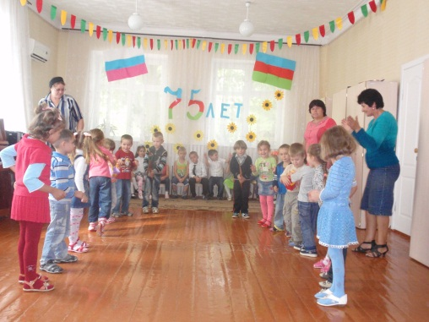
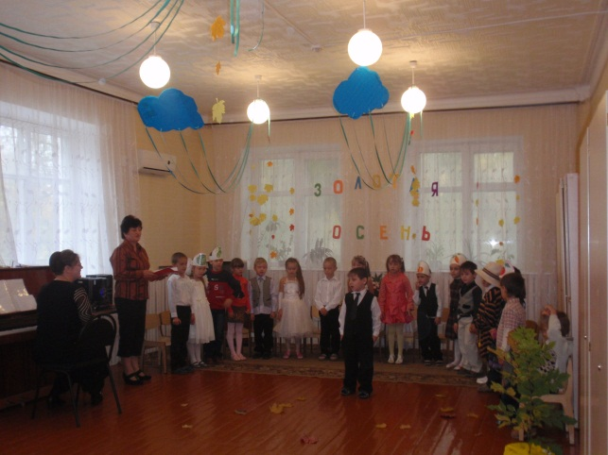
Далее - при установлении соответствия фактических условий реализации основной общеобразовательной программы дошкольного образования требованиям к условиям реализации основной общеобразовательной программы дошкольного образования (или ФГОС дошкольного образования) необходимо учитывать степень их соответствия (в некоторых случаях просто наличие) следующего:
- обеспеченность кадрами и уровень их квалификации;
- наличие необходимой нормативной правовой базы;
- состояние предметно-развивающей среды
и др.
При установлении соответствия фактических результатов основной общеобразовательной программы дошкольного образования требованиям к планируемым результатам освоения основной общеобразовательной программы дошкольного образования (или ФГОС дошкольного образования) необходимо учитывать степень сформированности (или просто наличие)
- интегративных качеств.
Все вышеперечисленное может быть отнесено как к параметрам, характеризующим качество дошкольного образования, так и к внутренним факторам, влияющим на его качество. Регулирование данных факторов – компетенция, в первую очередь, самих образовательных учреждений и их учредителей.

Slide 19
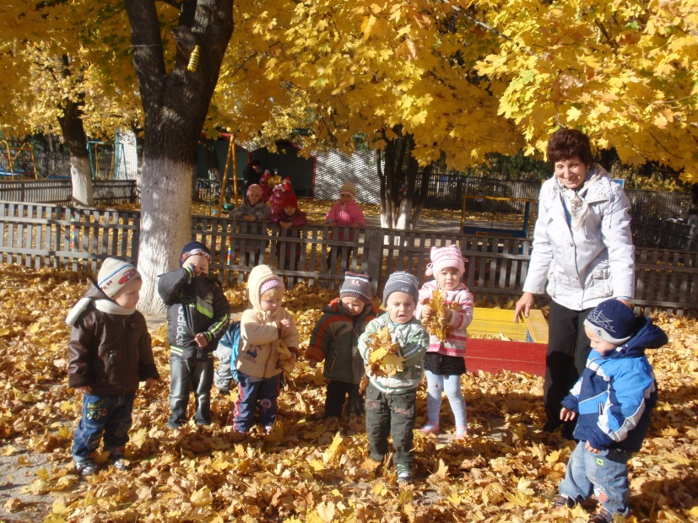
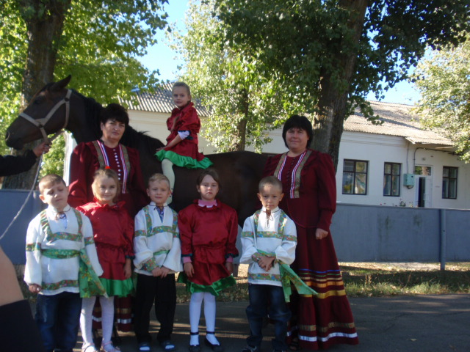
Качество образования – комплексная характеристика образования, выражающая степень его соответствия федеральным государственным образовательным стандартам и федеральным государственным требованиями или потребностям заказчика в том числе степень достижения планируемых результатов образовательной программы

Slide 20
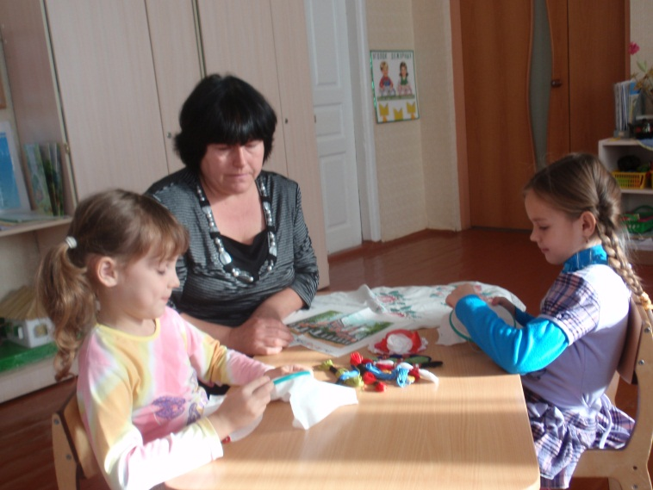
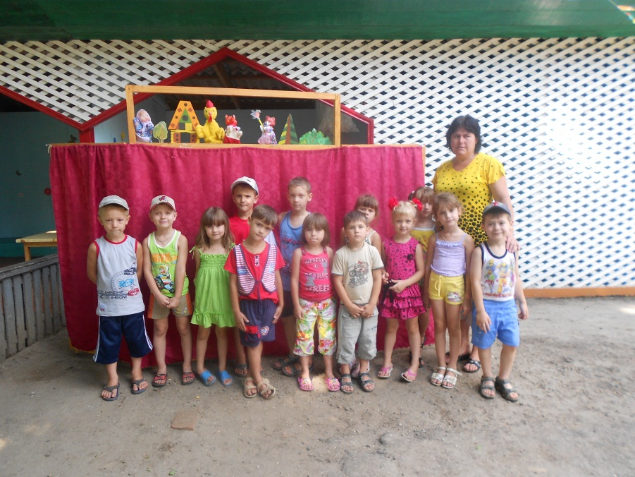
Критерии и показатели оценки качества дошкольного образования на уровне дошкольного образовательного учреждения

Slide 21
Качество образовательных программ и их методического обеспечения
2.1.ОП ДОУ разработана педагогами в соответствии с ФГТ к структуре основной общеобразовательной программы; 0-3
2.2.Содержание ОП обеспечивает всестороннее развитие ребенка по основным направлениям: физическое, познавательно-речевое, социально-личностное, художественно-эстетическое; 0-3
2.3.В ОП раскрыто содержание компонента ДОУ, учитывающее развитие индивидуальности ребенка в различных видах деятельности;0-3
2.4.В ОП дошкольного учреждения результат образования воспитанников определен с учетом становления начал ключевых компетентностей детей: деятельностной, коммуникативной, социальной, информационной и здоровьесберегающей; 0-3
2.5.Программно-методическое обеспечение образовательного процесса обеспечивает физическое, познавательно-речевое, социально- личностное, художественно-эстетическое развитие воспитанников; 0-3
2.6.Программно-методическое обеспечение образовательного процесса издано и рекомендовано не ранее 90-х годов.0-3
Максимальный балл - 18

Slide 22
Сохранение физического и психического здоровья воспитанников ДОУ
3.1.Наличие стратегии дошкольного учреждения по реализации муниципальных программ («Здоровый дошкольник» и др.);0-3
3.2.Снижение количества заболеваний детей (за последние 3 года); 0-3
3.3.Увеличение количества дней, фактически проведенных воспитанниками в детском саду (за последние 3 года); 0-3
3.4.Отсутствие отрицательной динамики карантинов по инфекционным заболеваниям ( за последние 3 года); 0-3
3.5. Осуществление наблюдения и контроля состояния психофизического здоровья детей (программы сохранения и укрепления здоровья воспитанников, система физкультурно - оздоровительной работы, система закаливания и др.); 0-3
3.6. Процент выполнения натуральных норм питания по основным продуктам; 0-3
3.7. Соблюдение санитарно - гигиенического режима в образовательном учреждении (подтверждается отсутствием невыполненных предписаний органов СЭН); 0-3
3.8. Отсутствие случаев детского травматизма во время пребывания в ДОУ; 0-3
3.9. Осуществление динамики состояния здоровья и физического развития каждого ребенка. 0-3
Максимальный балл - 27

Slide 23
Обеспечение доступности качественного образования
7.1 Процент охвата детей дополнительными образовательными услугами; 0-3
7.2. Поддержка и помощь семье в воспитании детей, не посещающих детский сад в режиме кратковременного пребывания, патронаж ребенка в семье,
консультирование родителей и др.; 0-3
7.3. Наличие дополнительных образовательных услуг, в том числе на внебюджетной основе; 0-3
7.4. Наличие коллегиальных обсуждений педагогов, специалистов и родителей
для выработки оптимального пути развития ребенка (проводятся консилиумы и другие формы сотрудничества); 0-3
7.5. Использование разнообразных форм обучения родителей педагогическим знаниям (школы, тренинги и др.); 0-3
7.6. Наличие динамики повышения уровня удовлетворенности родителей деятельностью ДОУ. 0-3 Максимальный балл - 18

Slide 24
Ключевые компетентности как показатели успешности ребенка и результат качества образовательных услуг
8.1. Наличие динамики развития детей раннего и дошкольного возраста, отражающей уровень социальной компетентности, как успешное (активное, результативное) установление отношений с разными людьми, понимание ребенком своих чувств, желаний, действий, проявление которых наблюдается в отношении к окружающей действительности; 0-3
8.2. Наличие динамики развития детей раннего и дошкольного возраста, отражающей уровень коммуникативной компетентности; 0-3
8.3.Наличие динамики развития детей раннего и дошкольного возраста, отражающей уровень деятельностной компетентности; 0-3
8.4.Наличие динамики развития детей раннего и дошкольного возраста, отражающей уровень информационной компетентности; 0-3
8.5.Наличие динамики развития детей раннего и дошкольного возраста, отражающей уровень здоровьесберегающей компетентности; 0-3
8.6. Наличие в ДОУ системы комплексной психолого-педагогической диагностики,
отражающей динамику развития индивидуальных особенностей детей 5-7
лет; 0-3
8.7.Наличие в ДОУ системы комплексной психолого-педагогической диагностики,
отражающей динамику развития психических процессов детей раннего и дошкольного возрастов; 0-3
8.8.Наличие психологического сопровождения детей с особыми образовательными потребностями. 0-3 Максимальный балл - 24

Slide 25
Участие в федеральных, региональных, муниципальных, мероприятиях
10. 1 . Участие дошкольного учреждения в федеральных, региональных, муниципальных фестивалях, смотрах, конкурсах и т.п.; 0-3
10.2. Участие педагогов в конференциях, совещаниях, выставках, смотрах, фестивалях; 0-3
10.3. Получение призовых мест за последние 3 года. 0-3
Максимальный балл - 9

Slide 26
ИТОГО: Критериев- 10 Показателей- 63 Максимальное количество баллов - 189

Slide 27
Качество дошкольного образования -это качество жизни ребёнка.

Slide 28
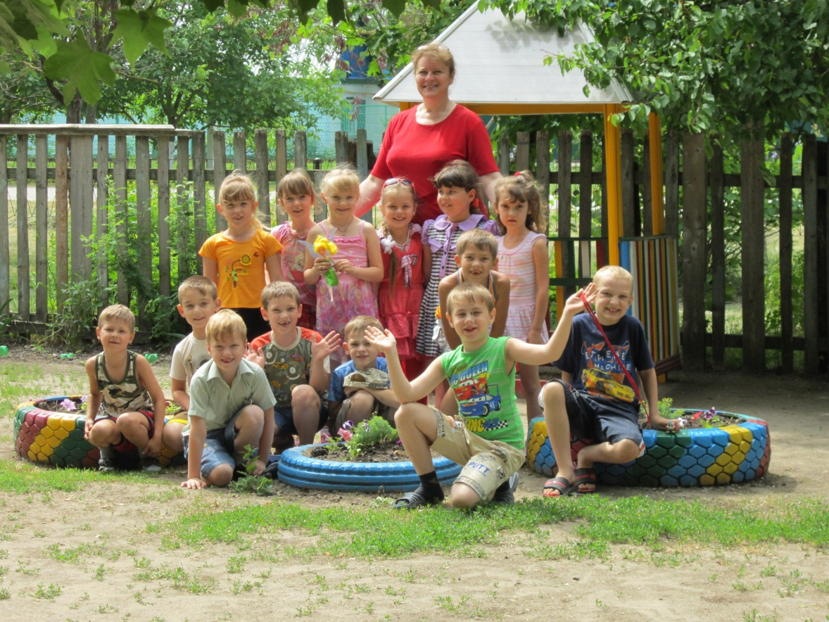
Спасибо за внимание!

